Slide 1

בס"ד
גאולה בדרך הטבע

Slide 2
בס"ד
רמב"ם הלכות מלכים פרק יא הלכה ג
ואל יעלה על דעתך שהמלך המשיח צריך לעשות אותות ומופתים ומחדש דברים בעולם או מחיה מתים וכיוצא בדברים אלו, אין הדבר כך

Slide 3
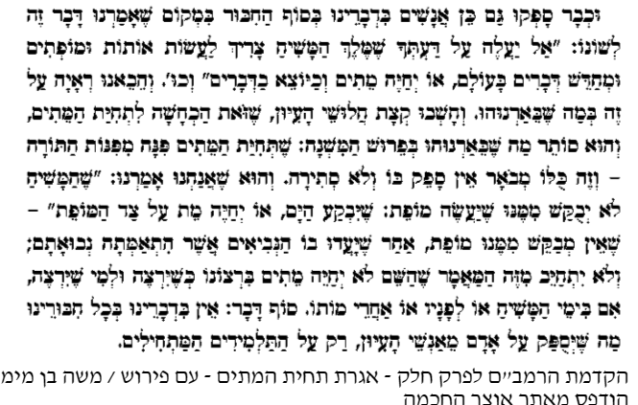
בס"ד

Slide 4

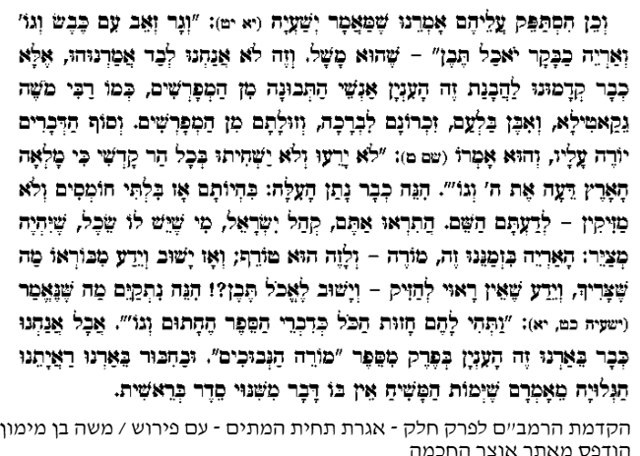

Slide 5
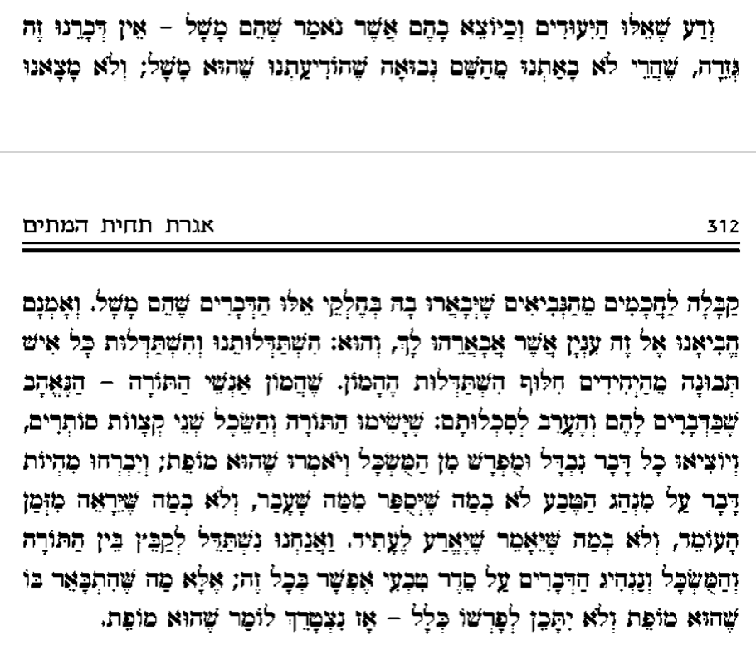

Slide 6
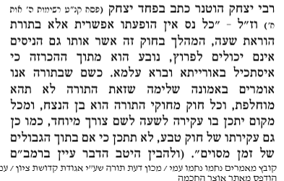

Slide 7
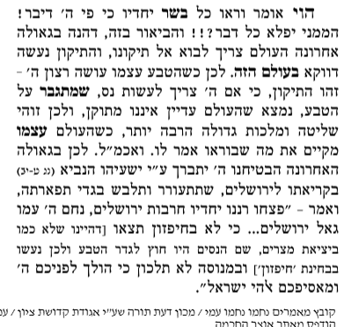
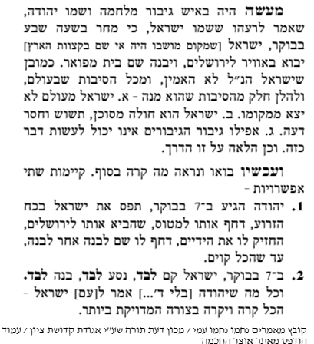

Slide 8
גאולת פתאום לעומת גאולה בשלבים
מלאכי פרק ג פסוק א
הִנְנִי שֹׁלֵחַ מַלְאָכִי וּפִנָּה דֶרֶךְ לְפָנָי וּפִתְאֹם יָבוֹא אֶל הֵיכָלוֹ הָאָדוֹן אֲשֶׁר אַתֶּם מְבַקְשִׁים וּמַלְאַךְ הַבְּרִית אֲשֶׁר אַתֶּם חֲפֵצִים הִנֵּה בָא אָמַר יְהֹוָה צְבָאוֹת:
מפסוק זה למדו רבים שהגאולה יכולה להגיע בהפתעה גמורה.
כזאת כתב בספר שומר אמונים בשם הבעש"ט, שהתגלות המשיח יהא בפתע פתאום בלא הודע כלל, וכל ישראל לא יחשבו על זה היום של הגאולה, ויהא כל אחד טרוד בעניניו או בעסקיו ויתיאשו, ובלי הודע כלל פתאום נשמע בשורות הגאולה.
כמו כן עולה מדברי הגר"ח - מוולאז'ין בתארו את אופן ביאת המשיח בזה הלשון: "אני יושב בחצרי ועוסק בתורה, פתאום נדחפת אשתי בבהלה, חיים! אתה יושב ועוסק בתורה? והרי משיח בא! מכעכע אני שלוש פעמים ושואל: זו מנין לך? צא לשוק וראה, היא אומרת, הכל יצאו לקראת המשיח, אף תינוק בעריסתו לא נשאר". הנה כי ברור היה לו לגר"ח שכאשר יבוא המשיח, באופן פתאומי יבוא ⁷ . וזהו ששנו חכמים "ג' באים בהסח הדעת, אלו הן, משיח..." ⁸ .

Slide 10
פתאום יבוא - להיכלו
הפסוק אומר שהאדון יבוא פתאום להיכלו – משמע שיש היכל רק שעדין השכינה לא שרויה בו.
ואז בהפתעה שורה שכינה בהיכל ה'.
אבל תהליך הגאולה כבר התחיל לפני הרבה זמן.

Slide 11
גאולת הגוף לעומת גאולת הנפש
הרב חרל"פ כתב: בגאולה העתידה יגאלו הנפש והגוף גם יחד, הן בדרך נס והן בדרך טבע, הן לאט לאט והן בחפזון, הנפש בנס ובחפזון והגוף בטבע ולאט ולאט.
ולפי שבמצרים היה בעיקר שחרור הנפש, לכן היתה הגאולה בחפזון "כי בחפזון יצאת מארץ מצרים" דברים ט"ז ג ומצד הגוף נשאר עם ישראל בצביינו הגלותי, לפחד מכל דבר ילחשוק ולחוור אל הגלות "נתנה ראש ונשובה מצרימה" במדבר ירד ד.
לא כן הגאולה העתידה, הגאולה האחרונה שאין אחריה גלות, שאז יגאל גם הגוף, ולפיכך היא מתנהלת לאט לאט "קימעא קימעא". "כי לא בחפזון תצאו ובמנוסה לא תלכון כי הולך לפניכם ד' ומאספכם אלהי ישראל". ישעיה נ"ב י"ב
אמנם כל זה הוא רק בגאולת הגוף, אבל גאולת הנפש תהיה גם לעתיד בחיפזון ופתאום יבוא אל היכלו האדון אשר אתם מבקשים ומלאך הברית אשר אתם חפצים מלאכי ג' א'

Slide 13
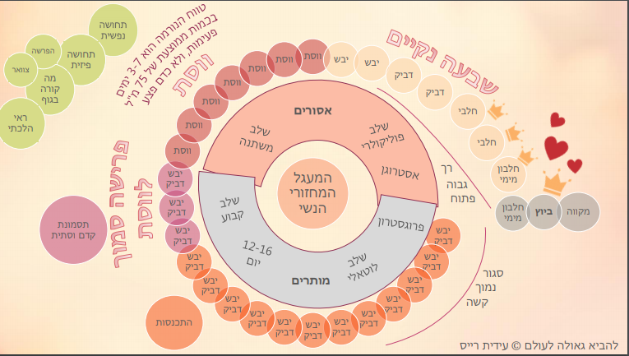

Slide 14
בס"ד
רמב"ם הלכות מלכים פרק יא הלכה ג
ואל יעלה על דעתך שהמלך המשיח צריך לעשות אותות ומופתים ומחדש דברים בעולם או מחיה מתים וכיוצא בדברים אלו, אין הדבר כך
בִּטְנֵךְ֙ עֲרֵמַ֣ת חִטִּ֔ים סוּגָ֖ה בַּשּׁוֹשַׁנִּֽים:
(שיר השירים פרק ז פסוק ג)

Slide 15
בס"ד
והסבר לשוני :
הפירוש של הצירוף "סוגה בשושנים" הוא - גדורה בשושנים, כלומר, מוקפת דברים יפים וטובים. השורש "סוג" פירושו - גדור, מוקף גדר. שם העצם הוא - סייג, כלומר, גדר.
מקורו של הניב הוא בתנ"ך ב"שיר השירים" (ז, 4) שם נאמר על האשה האהובה - "...בטנך ערימת חיטים סוגה בשושנים". הבטן של האישה האהובה דומה לערימה של גרעיני חיטה המוקפת וגדורה בשושנים.
גם בימינו משתמשים בניב זה בדרך של ברכה: תהא דרכך סוגה בשושנים, דהיינו אנו מאחלים לך שתצליחי בכל אשר תעשי.

Slide 16
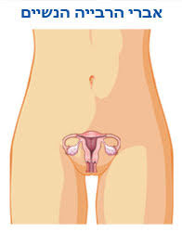
האזור של איברי הרביה של האשה ביחס לגוף.
בס"ד

Slide 17
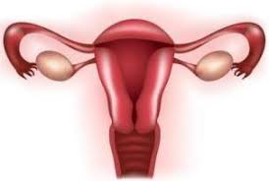
מערכת הרבייה הנקבית
בס"ד
חלל הרחם
חצוצרה
שריר הרחם
שחלה
צוואר הרחם
נרתיק

Slide 18
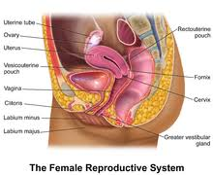
הרחם והאיברים הסמוכים מבט הצד.
בס"ד

Slide 19
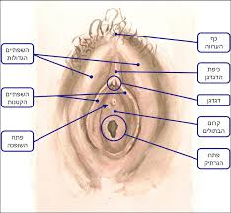
אזור רצפת האגן
בס"ד

Slide 20
בס"ד
שקופיות 6-9 מצורפות בחוברת נספחים

Slide 21
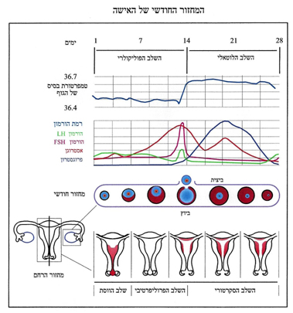
בס"ד

Slide 22
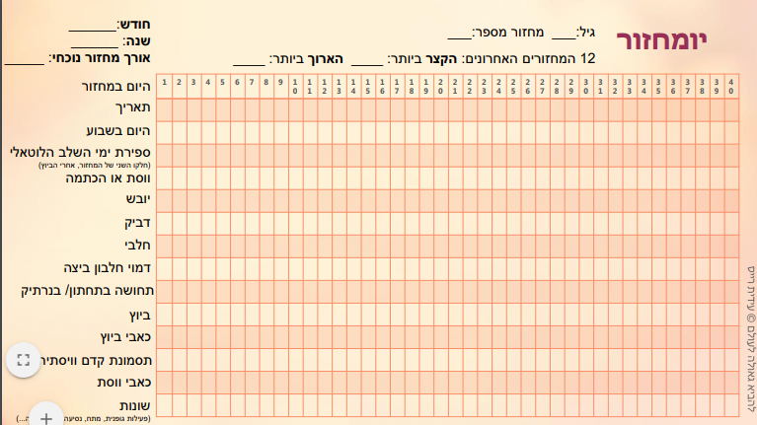
בס"ד

Slide 23
התבגרות מינית בנערות
בלוטות החלב: התרחבות בלוטות החלב ( היא סימן ראשון של התהליך אצל רוב הנקבות ומתרחשת בממוצע קרוב לגיל 10.5 שנים. תחילה מתחת לאראולה מצד אחד או שניהם מופיעה התקשות קטנה וכואבת. לאחר 6 עד 12 חודשים ההתקשות מופיעה משני הצדדים, מתרחבת, נהיית רכה יותר ויוצאת את גבולות האראולה. אחרי שנתיים הבלוטות מגיעות לגודלן וצורתן הבוגרים (השונים לכל נקבה) ופטמות נבדלות בבירור.
שיער הערווה : שיער באזור ערווה מופיע כמה חודשים לאחר תחילת התפתחותן של בלוטות החלב (לכ-15% מן הנקבות הוא מופיע כסימן ראשון להתבגרות. תחילה הוא מופיע כשערות בודדות על שפתיים ומתפשט תוך 6 עד 12 חודשים לאזור הערווה ובהמשך מכסה את משולש הערווה.
וסת ופוריות: אפיתל הנרתיק מתרחב בעקבות אסטרוגנים ותאים מתחילים לנשור ממנו. צוואר הרחם מתחיל להפריש ריר. הדבר מביא להפרשות לבנות. השחלות והרחם מתרחבים ובשחלות מתחילים לגדול זקיקים. הווסת הראשון מתחיל בממוצע כשנתיים אחרי התרחבות בלוטות חלב.
במהלך השנה הראשונה לאחר קבלת הווסת בדרך כלל אינו מתרחש ביוץ. בשנה השנייה הוא מתרחש במחצית מהפעמים. הפוריות בתקופה זו עדיין מוגבלת, אך התעברות אפשרית.
בס"ד

Slide 24
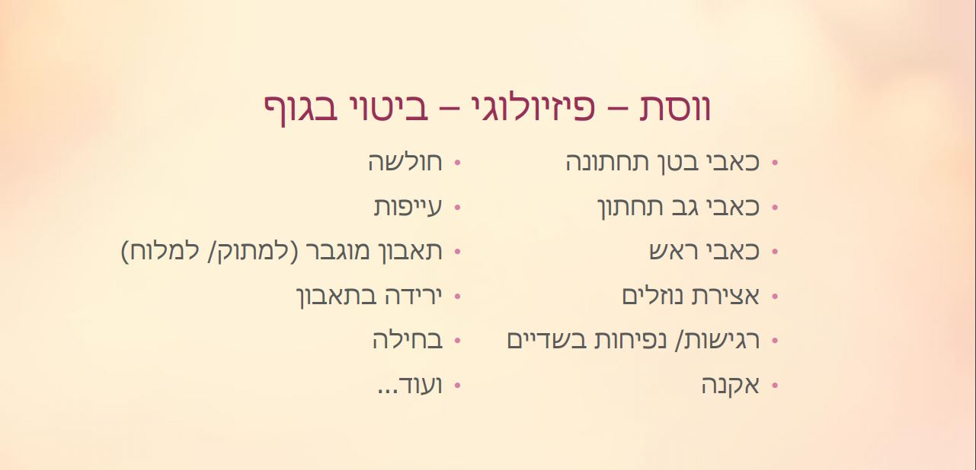
בס"ד

Slide 25
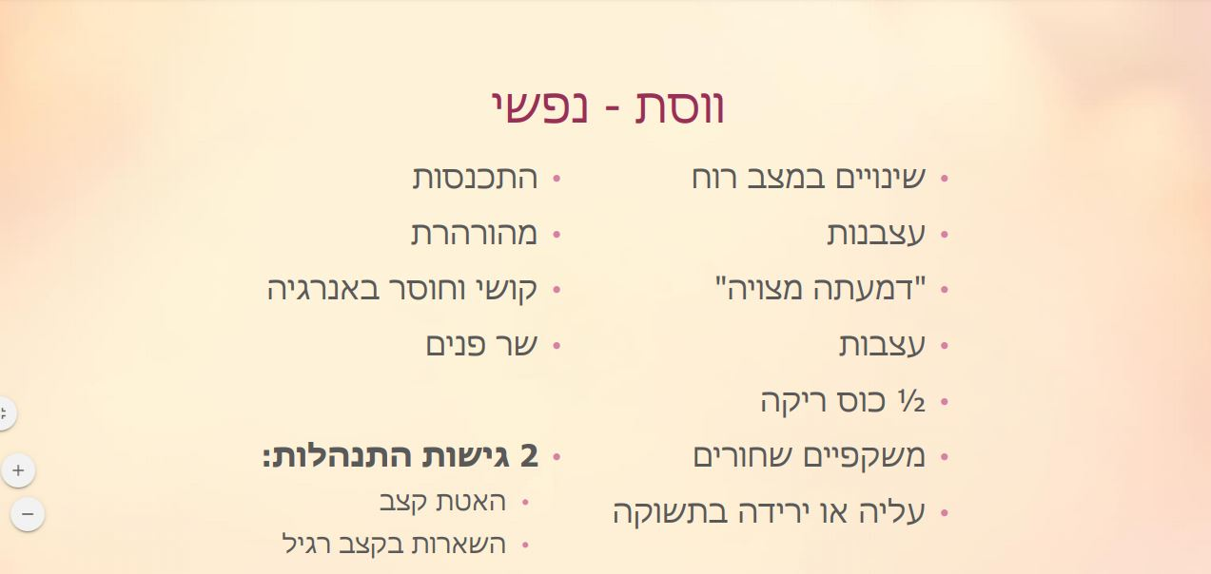
בס"ד

Slide 26
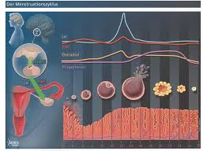
המחזור החודשי—איור נוסף

Slide 27
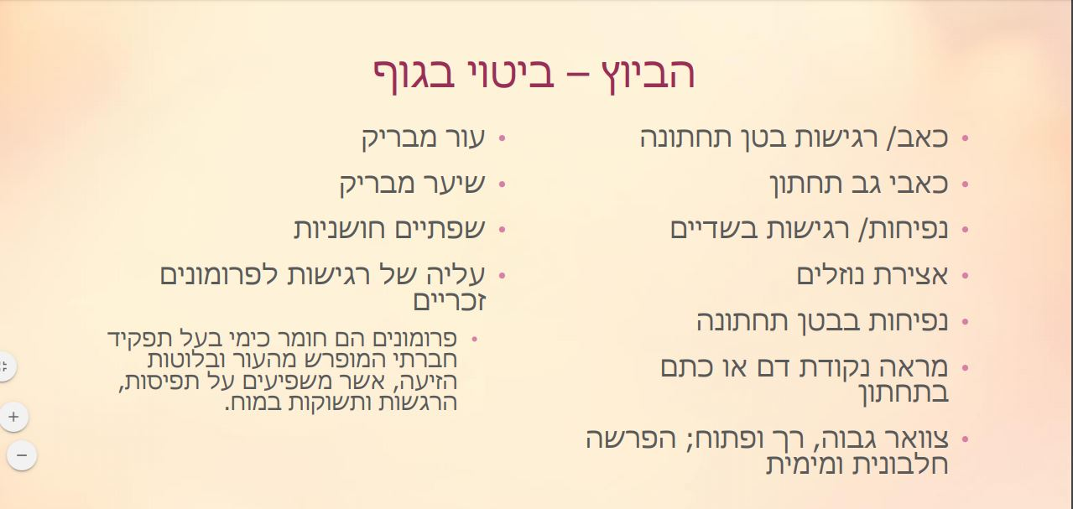
בס"ד

Slide 28
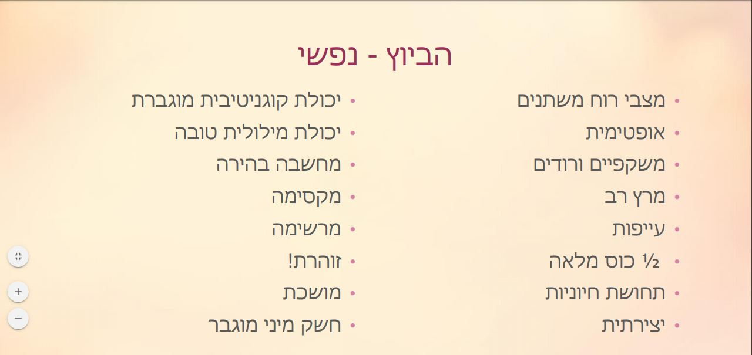
בס"ד

Slide 29

בס"ד
הכי חשובות... התפילות

